Slide 1
홈가든 시즌 5 컬렉션
안명선

Slide 2
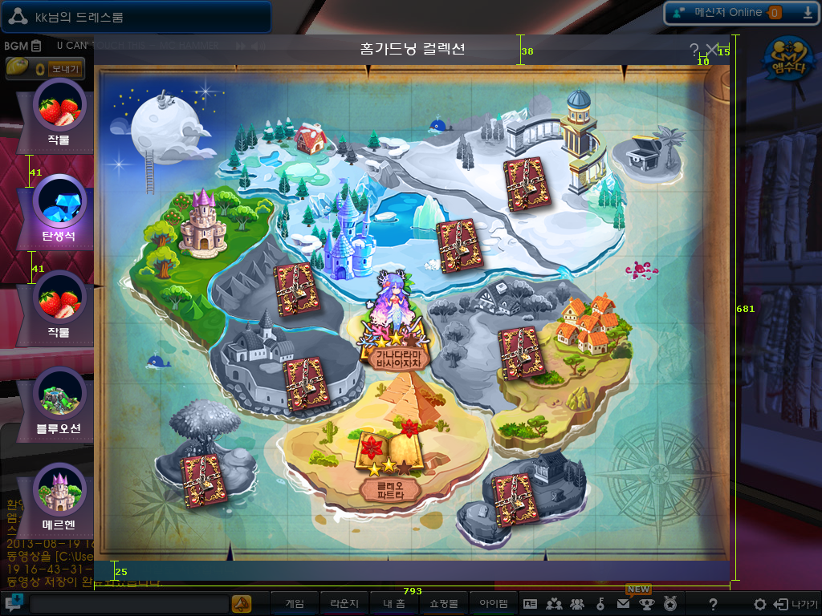
지도형 홈가든 컬렉션 컨셉
오른쪽과 같이 오래된 지도에 유저들이 모은 작물이 숨어 있고 유저들이 작물을 획득할 때마다 지도에 유저가 모은 작물이 표시된다.

Slide 3
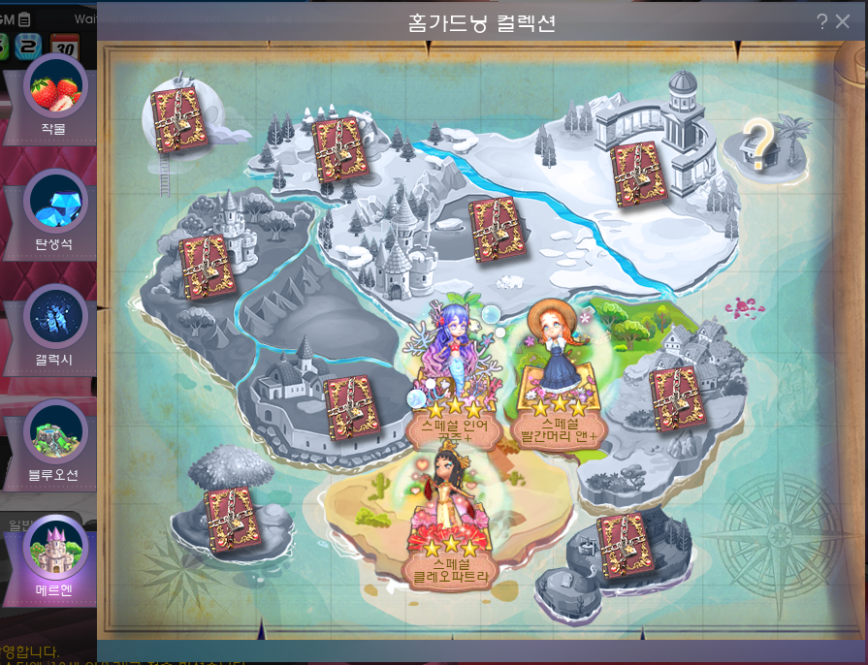
지도형 홈가든 컬렉션 개요
오른쪽과 같이 지도에 유저가 시즌 5 작물을 획득할 때 해당 캐릭터가 자기와 관련된 지역에 표시된다.
12달 캐릭터와 각 위치는 아래와 같다. 7월 인어공주 8월 클레오파트라 9월 빨강머리 앤 10월 달 토끼 묘묘 11월 구미호 12월 성냥팔이 소녀 1월 백설공주 2월 아나스타시야 3월 백조의 호수 오데뜨 4월 카르멘 5월 팅커벨 6월 잔다르크 컬렉션 보상
달토끼 묘묘
성냥팔이 소녀
아나스타시야
컬렉션 보상
백조의호수 오데뜨
백설공주
잔다르크
인어공주
카르멘
빨강머리 앤
팅커벨
클레오파트라
구미호

Slide 4
지도형 홈가든 컬렉션 – 초반
각 컬렉션 작물 표시 부분에는 표지 없이 오래되어 보이는 닫힌 책만 표시된다.
지도에는 산맥, 강 등 기본적인 부분 외 각 작물의 캐릭터와 연관된 지형지물이 회색으로 보인다.
모든 컬렉션을 완성하면 이 부분이 밝아 지면서 유저에게 컬렉션 보상을 지급한다.
작물을 획득한 곳에는 획득한 작물의 썸네일이 붙어 있으며 그 지역에 색이 들어 간다.
작물을 획득하지 않은 곳에는 잠겨 있는 책만 있고 그 지역 전체가 회색으로 칠해져 있다.

Slide 5

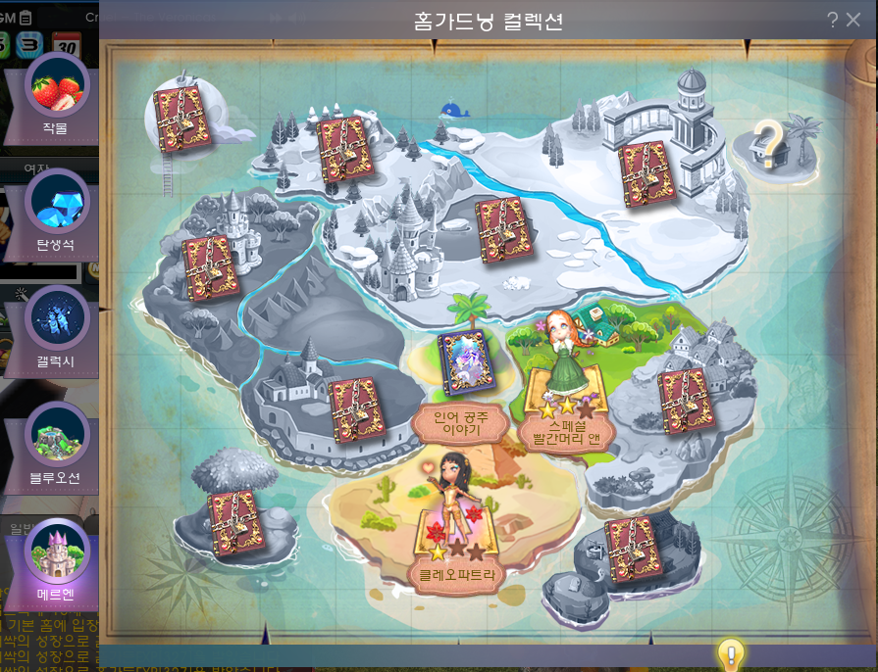
지도형 홈가든 컬렉션 – 메르헨 북 작물 획득
유저가 메르헨 북 (이야기 책 형태의 작물)을 획득하면 우선 해당 컬렉션의 책 아이콘 표지에 해당 작물의 일러스트가 생겨난다.
일러스트 생성

Slide 6
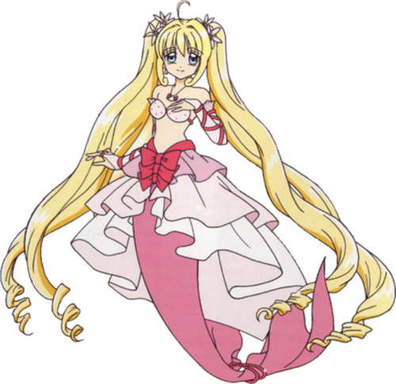
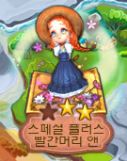

지도형 홈가든 컬렉션 – 스페셜 작물 획득
유저가 스페셜 작물을 획득하면 닫혀 있던 책이 열리며 열린 책 위에 캐릭터가 생성된다. (책이 열리면서 일러스트는 보이지 않게 된다. 또한 책 안에 내용도 아래와 같이 빈 상태이다.)
유저가 메르헨 작물을 얻을 경우 아래 왼쪽과 같이 별이 오른쪽 첫 번째 자리에 하나가 채워진 그림이 생성된다.
유저가 스페셜 메르헨 작물을 얻을 경우 아래 중간과 같이 별이 두 번째 자리가 하나가 채워진 그림이 생성된다.
유저가 스페셜 메르헨 + 작물을 얻을 경우 아래 오른쪽과 같이 별이 세번째 자리에 하나가 채워진 그림이 생성된다.
유저가 업그레이드를 하면서 메르헨 -> 스페셜 메르헨 -> 스페셜 메르헨 +작물을 만들었을 때는 각 별이 하나씩 채워져 3개의 별이 다 채워지게 된다. (만약 중간에 한 부분을 완성하지 않았다면 그 부분만 완성 되지 않는 상태로 컬렉션 별이 채워진다.)
메르헨 작물 획득
스페셜 메르헨 작물 획득
스페셜 메르헨 + 작물 획득
스페셜 메르헨 +, 스페셜 메르헨 작물민 획득한 경우

